Slide 1
Кампания по борьбе с коррупцией в Советской России / CCCР в годы нэпа
Орлов Игорь Борисович, д.и.н., проф.
департамент политической науки факультета социальных наук
Национального исследовательского университета – Высшая школа экономики
Москва – 23.11.2106
Высшая школа экономики, Москва, 2016
www.hse.ru

Slide 2
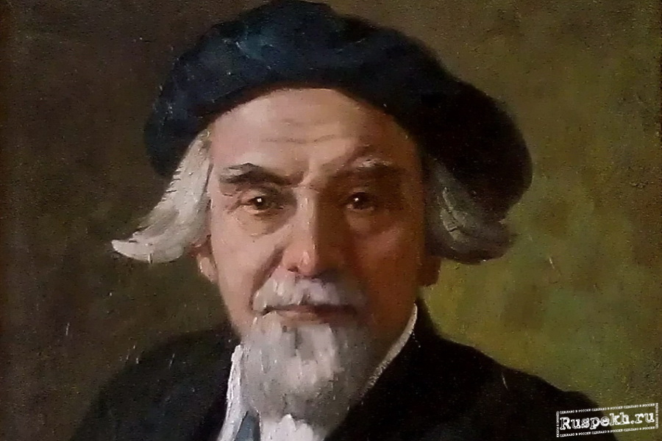
Основные положения исследования
«Взятка – единственная русская конституция, которая
действовала при царе, но здравствует и ныне»
(Николай Бердяев)
Коррупция - не только криминальная проблема, сводимая к подкупу и взяточничеству.
Она является политическим, экономическим и социально-культурным явлением, предполагающим неправомерную эксплуатацию публичной власти в частных интересах.
Неспособность государства действовать в критические дни Февраля 1917 г. во многом была обусловлена коррупцией.
Взяточничество двадцатых годов можно рассматривать как форму приспособления аппарата к кардинально изменившимся и неустойчивым социально-экономическим реалиям нэпа. Если коррупционное перерождение части партийно-советской бюрократии вызывало активный протест в рабочей и крестьянской среде, то в широкой партийной массе постепенно формировалось вполне терпимое отношение к взяточничеству.
Существовавшая до начала нэпа система органов, участвовавших в борьбе с коррупцией (ВЧК, уголовный розыск, милиция, НК РКИ, НКЮ, суды и трибуналы) в новых условиях оказалась малоэффективной. С преобразованием в феврале 1922 г. органов ВЧК в ГПУ в его составе было создано специальное Экономическое управление (ЭКУ ГПУ), осуществляющее борьбу с крупными хищениями и взяточничеством. Аналогичные обязанности вменялись транспортному и особому отделам ГПУ.

Slide 3
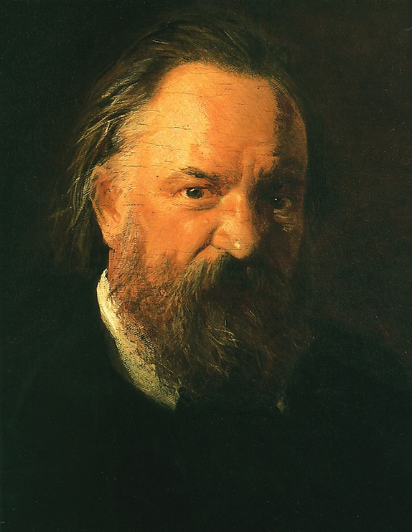
Источниковая база
«… Если бы в России чиновники не брали взяток, жить в стране было бы совершенно невозможно» (Александр Герцен)
ГА РФ: документы НКВД РСФСР (Ф. 393) и Комиссии по борьбе с взяточничеством при НКВД (Ф. 9445).
РГАЭ: документы Фонда ВСНХ (Ф. 3429), 7486 Наркомата земледелия СССР (Ф. 7486) и архива «Крестьянской газеты (Ф. 396).
РГАСПИ: материалы Информационного отдела (Ф. 17. Оп. 15,16,32), Отдела агитации и пропаганды (Ф. 17. Оп. 60) ЦК ВКП(б), Оргбюро и Секретариата ЦК (Ф. 17. Оп. 112), Комиссии ЦК РКП(б) по пересмотру руководящих работников хозяйственных органов (Ф. 17. Оп. 70).
Советская периодическая печать, как центральная, так и региональная. Но последние выборочные данные о взяточничестве в открытой печати были опубликованы в 1928 г.
Публикации в эмигрантской печати.

Slide 4
Кампания по борьбе с коррупцией (1922-1923 гг.): организационно-институциональные основания
В сентябре 1922 г. была образована специальная Комиссия при СТО по борьбе с взяточничеством во главе с Ф. Дзержинским. Согласно Положению «О ведомственных комиссиях по борьбе с взяточничеством», комиссии наркоматов в центре подчинялись непосредственно Комиссии СТО. В свою очередь, комиссии областных и губернских органов ведомств находились в подчинении комиссий при Обэкосо и Губэкосо. Параллельно ведомственные комиссии на местах подчинялись соответствующим комиссиям своего наркомата. То есть существовал определенный параллелизм в работе государственных и партийных органов. Ведомственные комиссии состояли из 3-х лиц - председателя и 2-х членов («из лиц с безукоризненным прошлым и настоящим»). Собственного аппарата комиссии не имели, а пользовались существующими ведомственными аппаратами.
18 января 1923 г. Н. Крыленко направил ведомственным комиссиям циркуляр, в котором сообщал, что «в связи с выполнением Комиссией при СТО по борьбе с взяточничеством основных задач» последней возбужден вопрос о расформировании и создании при СТО «небольшого руководящего органа – Бюро при СТО по борьбе с взяточничеством». На Бюро возлагалось «объединение окончательных работ по проверке личного состава, составление особых секретных списков, наблюдение за окончательным выполнением ведомственными Комиссиями организационных мер, направленных к искоренению взяточничества и право постепенной ликвидации ведомственных Комиссий по борьбе с взяточничеством» - до 1 апреля 1923 г.
25 мая 1923 г. Совет труда и обороны по докладу Бюро по борьбе с взяточничеством принял не подлежащее публикации постановление за подписью заместителя председателя СТО А. Цурюпы, которым отмечалась успешная деятельность по борьбе с взяточничеством ведомственной комиссии при наркомате путей сообщения, удовлетворительная работа комиссий при РВСР, ВСНХ, наркоматах финансов, промышленности и торговли, труда, рабоче-крестьянской инспекции, здравоохранения и юстиции, слабая деятельность комиссий при наркоматах внутренних дел и продовольствия и «совершенно неудовлетворительная деятельность» комиссий при Центросоюзе и наркоматах внешней торговли и земледелия. Было решено «в целях углубления работ» по борьбе с взяточничеством продолжить существование комиссий при НКПС, ВСНХ и наркомате земледелия в качестве «временных ведомственных органов». Остальные комиссии должны были прекратить свою деятельность к осени 1923 г. Одновременно упразднялись все комиссии при экосо, за исключением комиссий, образованных при экономических совещаниях Украины, Белоруссии, Якутии и Закавказья. Расформировывалось и Бюро по борьбе с взяточничеством при СТО, как выполнившее свои функции.

Slide 5
Кампания по борьбе с коррупцией (1922-1923 гг.): формы и методы
Расстрельные дела не были чем-то исключительным в деле борьбы с коррупцией (смертная казнь за получение и за дачу взятки была введена в Уголовный кодекс РСФСР 1922 г., а в 1927 г. отменена). Как и привлечение к суду членов самих комиссий.
Все уволенные подразделялись на 3 группы: а) уволенные без занесения в секретные списки, б) уволенные с занесением в особые секретные списки и в) уволенные с преданием суду.
В числе способов и методов, которые могут быть актуализированы в современной антикоррупционной политике, можно отметить следующие:
мониторинг общественных оценок различных форм взяточничества;
публикацию списков взяточников в открытой печати;
ограничение совместительства для ряда категорий работников и профессиональных сфер;
упрощение бюрократических процедур;
улучшение материального положения рядовых работников;
контроль за доходами государственных служащих;
разъяснительную работу в СМИ, а также в воспитательных и образовательных учреждениях;
подготовку четких служебных инструкций, сокращающих до минимума возможности «благодарности» за излишнее «усердие»;
конкурсные торги и аукционы;
повышение правовой грамотности, как государственных служащих, так и населения в целом.
Но все вышеуказанные способы и методы противодействия взяточничеству вписывались в периодически проводимые кампании, а не становились частью повседневной и целенаправленной работы.

Slide 6
Итоги антикоррупционной кампании
Полного отчета о своей работе ни одна комиссия к середине февраля 1923 г. не представила. Среди комиссий были и такие, которые толком и не успели приступить к работе. Работа уездных комиссий почти повсюду свелась к выставлению в подотчетных учреждениях и волостях ящиков для жалоб. Кое-где был создан институт негласных осведомителей, а в ряде мест назначены волостные уполномоченные.
До своего официального роспуска в мае 1923 г. ведомственные комиссии проверили более 838 тыс. сотрудников государственных учреждений и предприятий в центре и на местах. В ходе чистки более 17 тыс. советских служащих были уволены (из них около 3 тыс. отданы под суд и 4 тыс. внесены в упомянутые выше списки).
Последствия многочисленных реорганизаций и сужения компетенции силовых ведомств не замедлили себя ждать. В 1925 г. должностные преступления составляли более 60% от общего числа преступлений, а в следующем году коррупция приняла массовый характер. Но эти сведения уже не стали достоянием широкой общественности. Сталинское руководство, занятое внутрипартийной борьбой, потеряло интерес к широким кампаниям против взяточничества, соответственно направив основные усилия «силовиков» сначала на разгром оппозиции, а затем на организацию процессов против «вредителей». «Узаконение» взяточничества (особенно мелкого) шло параллельно с превращением советского общества в подвластное население, обязанное платить некую дань вождю и его «слугам».
Выделяется несколько апробированных в советской практике моделей борьбы с коррупцией (тоталитарная, авторитарная, олигархическая и либеральная) Нэповская эпоха демонстрирует «смесь» различных антикоррупционных моделей. С одной стороны, мы видим масштабный контроль со стороны государства за поведением должностных лиц и жесткое реагирование на любые отклонения от принятых норм. С другой, ответственность реализовывалась выборочно, в соответствии с установками партийной элиты. Кроме того, реализация ответственности осуществлялась (особенно в регионах и на национальных окраинах) в соответствии с клановым подходом, отягощенным внутрипартийной борьбой за власть. Тогда как элементы либеральной модели, для которой характерны безответственность и безнаказанность, в годы нэпа проявлялись спонтанно и стимулировались, в свою очередь, коррупционностью разлагающейся власти. В условиях экономической либерализации лозунгом дня становилось: «Нэподмажешь – не поедешь».

Slide 7
Количество граждан СССР, привлеченных к уголовной ответственности граждан СССР по обвинению в преступлениях в сфере экономики в 1924-1930 гг.
Вид преступления | 1924 | 1925 | 1926 | 1927 | 1928 | 1930 | 1930 в % к 1924
Присвоение, растрата, подлог | 220 | 368 | 1817 | 1947 | 3634 | 3151 | 143,2
Получение взятки | 364 | 454 | 2564 | 3113 | 4407 | 2849 | 782,6
Контрабанда | 604 | 578 | 8880 | 9542 | 9357 | 3638 | 602,3
Фальшивомонетничество | 729 | 999 | 1979 | 1388 | 1551 | 502 | 68,8

Slide 8
101000, Россия, Москва, Мясницкая ул., д. 20
Тел.: (495) 621-7983, факс: (495) 628-7931
www.hse.ru

